Slide 1
Robots sociaux dans l’entraînement sportif Andreas Sackl, Daniele Pretolesi, Sophia Burger, Markus Ganglbauer et Manfred Tscheligi
DOBRE BIANCA
PLETEA LAVINIA
TOADER SILVIA
FILS, 1264F

Slide 2
Contexte
 | COVID-19 -> Fermeture des installations sportives.
 | Conséquences sur la santé mentale et physique.
 | Moins de personnel pour les entraînements.

Slide 3
Solution explorée:

Slide 4
Robots sociaux comme assistants coachs

Slide 5
Objectifs de l’étude:
1
2
Sportifs compétitifs
Mesurer l’impact d’un robot humanoïde (Pepper) sur:
Motivation des sportifs
Acceptation de la technologie
Comparer deux groupes:
Sportifs compétitifs
Participants orientés santé

Slide 6
Technologies utilisées:
Robot Pepper (SoftBank Robotics)
Caméra Kinect v2 (Microsoft)
Capteur de réaction – Barrière lumineuse
Humanoïde mobile à 3 roues
Torse anthropomorphe avec tablette intégrée (affichage & interaction)
Capteurs : caméras, micros, haut-parleurs, capteurs de mouvement
Contrôlé via NAOqi Python API 2.5 (commande vocale, mouvements, expressions)
Détection 3D de la posture
Suivi des mouvements articulaires pour valider l’exécution des squats
Couplée à une analyse automatique pour compter uniquement les squats corrects
Détecteur optique relié à un Raspberry Pi 4
Permet de déclencher une réaction du robot (gauche/droite) lorsqu’un joueur approche

Slide 7




Technologies utilisées:
Django (Python)
Flask (Python)
Framework web côté front-end
Back-end léger pour gestion de sessions
MongoDB
Redis
Base de données NoSQL
Mémoire pour les signaux en temps réel

Slide 8
Cas d’usage 1 : Reaction Training
Ajout d’un élément cognitif
Sport d’équipe (handball)
Le robot indique la direction à suivre (bras, écran, tête)
Ajout d’un élément cognitif
Feedback vocal après l’exercice

Slide 9
Cas d’usage 2 : Circuit Training
Ajout d’un élément cognitif
Exercice de squats supervisé par le robot
Capteur Kinect → Vérifie la posture
Musique motivante + retours vocaux
Compteur automatique de squats réussis

Slide 10
Méthodologie
70 participants (27 compétitifs / 43 santé)
Observations comportementales
Questionnaires : motivation, acceptation, persuasion
Discussions de groupe post-séance

Slide 11
Résultats principaux
1
2
3
Bonne acceptation générale du robot.
Participants santé : plus expressifs et interactifs.
Sportifs compétitifs : concentrés, peu d’interaction mais positifs

Slide 12
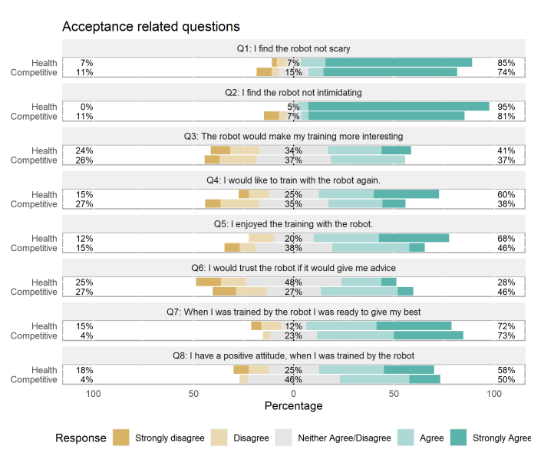

Slide 13
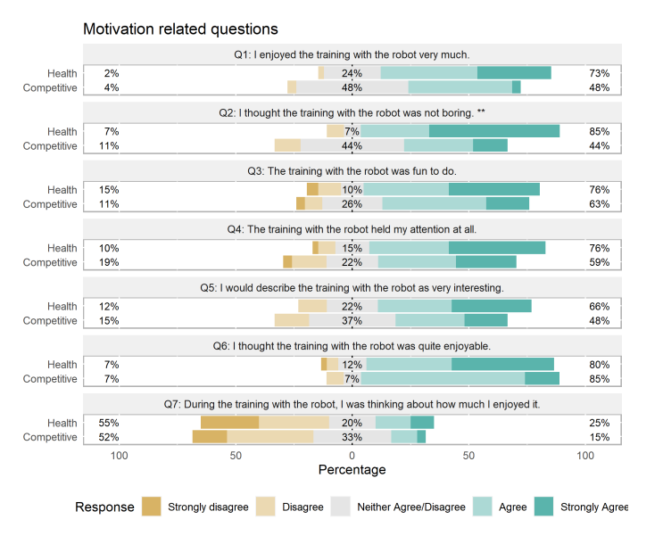

Slide 14
Affinité technologique:
Participants santé :
Sportifs compétitifs :
Enthousiastes, meilleure perception du robot
Aucun effet observé chez les compétitifs.

Slide 15
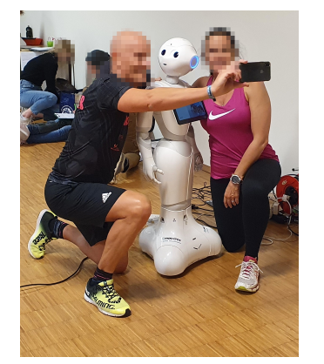
Observations
Sourires, humour, selfies avec le robot

Slide 16
Retours négatifs :
Temps de réponse trop long
Feedback peu varié
Voix trop douce

Slide 17
Recommandations
A
C
Améliorer la réactivité du robot
Ajouter plus de feedback en temps réel
A
?
B
B
D
Adapter le robot selon le profil des utilisateurs
C
D
Impliquer les entraîneurs dans l’évaluation

Slide 18
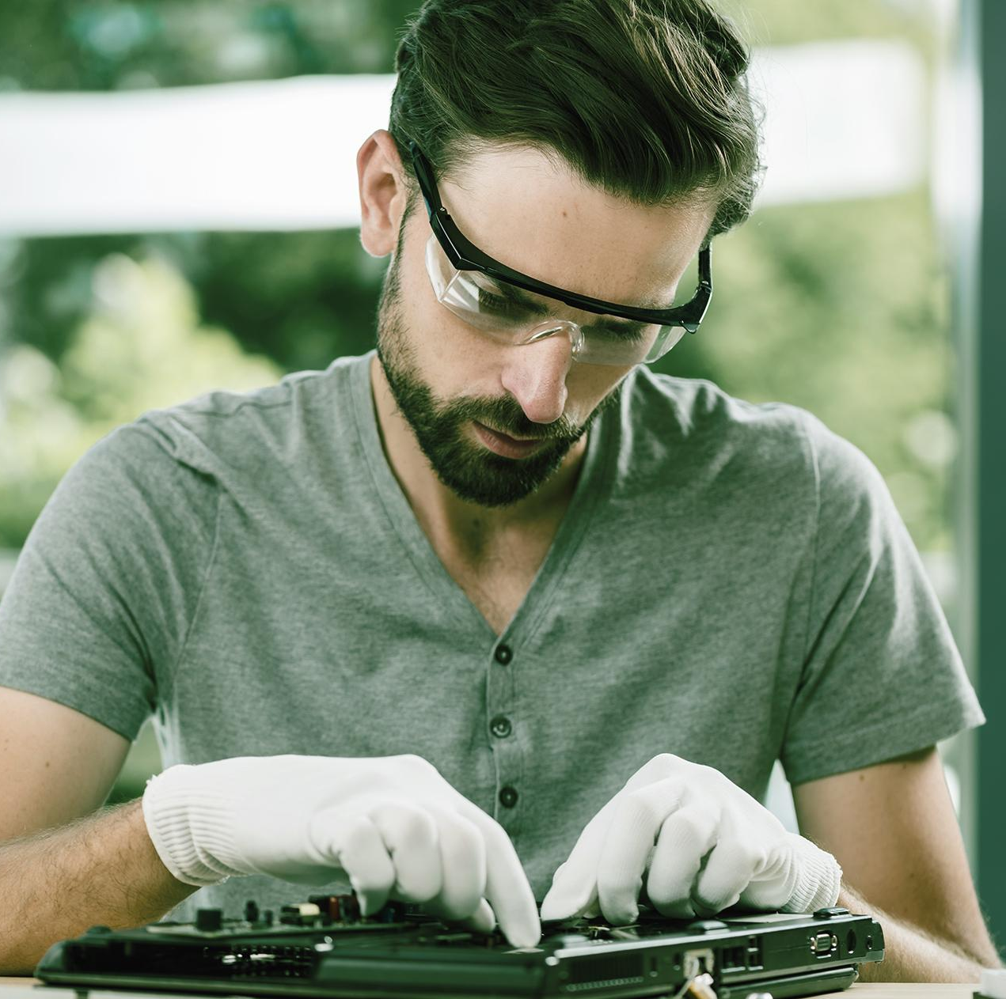
Conclusions
Les robots sociaux peuvent :
Motiver les participants
Apporter variété et engagement
L’effet dépend :
Du type de sportif
De leur rapport à la technologie

Slide 19

MERCI BEAUCOUP!

Slide 20
Art. 77: Social Robots as Coaches: How Human-Robot Interaction Positively Impacts Motivation in Sports Training Sessions Andreas Sackl, Daniele Pretolesi, Sophia Burger, Markus Ganglbauer et Manfred Tscheligi

